Slide 2
《FPC-RD 科技资讯》
生成日期: 2026-09-07

Slide 3
全球科技趋势与头部企业战略动态
资本投入与未来科技趋势
公司 | 季度资本支出 | 同比 | 全年指引 | 指引修订 | 主要流向
Microsoft （微软） | 暂无可靠数据 | 暂无可靠数据 | 暂无可靠数据 | 暂无可靠数据 | 暂无可靠数据
Alphabet （谷歌母公司） | 暂无可靠数据 | 暂无可靠数据 | 暂无可靠数据 | 暂无可靠数据 | 暂无可靠数据
Amazon （亚马逊） | 暂无可靠数据 | 暂无可靠数据 | 暂无可靠数据 | 暂无可靠数据 | 暂无可靠数据
Meta | 暂无可靠数据 | 暂无可靠数据 | 暂无可靠数据 | 暂无可靠数据 | 暂无可靠数据
CapEx（资本支出）：现金支出与含融资租赁口径不能直接排名。数值链接至官方原文。
季度和统计口径尚未核实，不填入估算。
AI算力：本期证据不足，暂不评级
ASIC（专用集成电路）：本期证据不足，暂不评级
HBM（高带宽存储器）/先进封装：本期证据不足，暂不评级
高速光互连：本期证据不足，暂不评级
数据中心供电与散热：本期证据不足，暂不评级
具身智能/机器人：本期证据不足，暂不评级
AI眼镜/增强现实：本期证据不足，暂不评级

Slide 4
全球科技趋势与头部企业战略动态
七姐妹近期战略动作
公司 | 近期最重要动作 | 关键数据 | 技术方向 | 未来意义（条件判断）
NVIDIA （英伟达） | 未完成模型分析，待复核 | 暂无可靠数据 | 暂无可靠数据 | 暂无可靠数据
Microsoft （微软） | 未完成模型分析，待复核 | 暂无可靠数据 | 暂无可靠数据 | 暂无可靠数据
Alphabet （谷歌母公司） | 未完成模型分析，待复核 | 暂无可靠数据 | 暂无可靠数据 | 暂无可靠数据
Amazon （亚马逊） | 未完成模型分析，待复核 | 暂无可靠数据 | 暂无可靠数据 | 暂无可靠数据
Meta | 未完成模型分析，待复核 | 暂无可靠数据 | 暂无可靠数据 | 暂无可靠数据
Apple （苹果） | 未完成模型分析，待复核 | 暂无可靠数据 | 暂无可靠数据 | 暂无可靠数据
Tesla （特斯拉） | 未完成模型分析，待复核 | 暂无可靠数据 | 暂无可靠数据 | 暂无可靠数据
〔媒体〕媒体报道，尚未获得官方确认。无新增信号不代表业务停滞。

Slide 5
专题模块 1/2
Microsoft
详细新闻 1 条

Slide 6
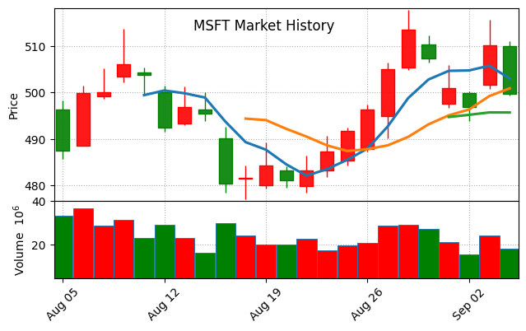
📊 Microsoft (MSFT) - 量化面与事件催化
行情源: yahoo_chart | 估值源: yahoo_chart+tencent_quote(pe,market_cap) | 截止: 2026-09-04 13:30
499.70 USD 🔻 -2.04%
▪ TTM市盈率: 27.84x
▪ 预期市盈率: 暂无可靠数据
▪ 市净率: 暂无可靠数据 | 盈利收益率: 3.59%
▪ 估值判断: PE绝对值处于中等区间
▪ 股价判断: 震荡中性
▪ 研究观点: 中性观察
▪ 总市值: 3.71万亿 | 52周区间: 349.20 - 553.72
依据: 现价低于5日均线；现价高于20日均线；近20个交易日涨跌-0.06%；位于52周区间约74%位置
观点依据: 现有趋势与估值信号未形成一致方向
💰 财务与资本投入
暂无可靠数据
🚀 技术与产品路线
暂无可靠数据
🔗 产业链与技术传导
暂无可靠数据
🏛️ 政策与监管
暂无可靠数据
技术趋势与战略判断：暂无可靠数据
规则化研究观察，不构成个性化投资建议或目标价。

Slide 7
接口实测原文摘录（非正式成稿）：The yield imperative: Turning AI infras…
专题: Microsoft | 来源: Microsoft | 时间: 2026-09-02T00:00:00.000Z | 热度: ⭐⭐⭐
The yield imperative: Turning AI infrastructure into useful intelligence - The Official Microsoft Blog
# The yield imperative: Turning AI infrastructure into useful intelligence
Sep 1, 2026 | Rani Borkar - President, Azure Hardware Systems and Infrastructure
As we enter the next era, what will be the defining measure of our progress?
Every industry has a word that shapes how it thinks. For pilots, it’s safety. For insurers, it’s risk.
For the semiconductor industry, it’s yield.
Yield doe
🔗 溯源查证: 点击查看原文

Slide 8
专题模块 2/2
Apple
详细新闻 1 条

Slide 9
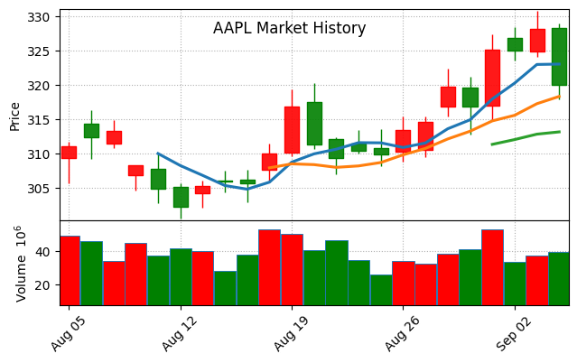
📊 Apple (AAPL) - 量化面与事件催化
行情源: yahoo_chart | 估值源: yahoo_chart+tencent_quote(pe,market_cap) | 截止: 2026-09-04 13:30
319.97 USD 🔻 -2.51%
▪ TTM市盈率: 36.69x
▪ 预期市盈率: 暂无可靠数据
▪ 市净率: 暂无可靠数据 | 盈利收益率: 2.73%
▪ 估值判断: PE绝对值相对较高
▪ 股价判断: 震荡中性
▪ 研究观点: 中性观察
▪ 总市值: 4.67万亿 | 52周区间: 225.95 - 344.57
依据: 现价低于5日均线；现价高于20日均线；近20个交易日涨跌+2.12%；位于52周区间约79%位置
观点依据: 现有趋势与估值信号未形成一致方向
💰 财务与资本投入
暂无可靠数据
🚀 技术与产品路线
暂无可靠数据
🔗 产业链与技术传导
暂无可靠数据
🏛️ 政策与监管
暂无可靠数据
技术趋势与战略判断：暂无可靠数据
规则化研究观察，不构成个性化投资建议或目标价。

Slide 10
接口实测原文摘录（非正式成稿）：Apple introduces M6 and M5 Ultra for a…
专题: Apple | 来源: Apple | 时间: 2026-08-25T13:00:51.000Z | 热度: ⭐⭐⭐
# Apple introduces M6 and M5 Ultra for a big leap in performance and AI compute - Apple
Published: 2026-08-25T13:00:51+00:00
Source: apple.com (apple.com)
Language: en
## Story
Apple introduces M6 and M5 Ultra for a big leap in performance and AI compute - Apple
opens in new window
M6 delivers a revolutionary leap in everyday performance and power efficiency. M5 Ultra unleashes unprecedented desktop-class power and massive unified memory bandwidth to conquer the most demanding projects.
Do
🔗 溯源查证: 点击查看原文

